Slide 1
标识贯通应用案例及创新产品征集工作计划
2025年7月

Slide 2
工业互联网标识贯通应用案例及创新产品征集
“星火标识×”生态合作产品授权计划将围绕生产质量管控、供应链协同、全生命周期管理等标识9大类20个典型应用场景，筛选100家企业，500款优质的标识星级评价应用产品，打造一批覆盖产业链供应链、消费品、数字医疗、绿色低碳、安全管理、城市数字化、产业集群等重点行业和场景的一体化解决方案，为标识应用规模推广、产业服务提档升级提供重要支撑，引导应用向更广范围、更大规模、更深层次发展，构建高效的标识解决方案运营及市场营销模式。
标识应用产品星级评价
提升产品推广品牌能力
聚焦地方产业发展短板
打造针对性的供需对接
打造标识应用生态体系
举办产业生态推广活动
针对核心应用服务进行星级评价，客观分析标识应用成效及成熟度等级，打造具备行业共识的典型应用标杆。
基于二级节点的高质量发展需求、区域产业发展痛点，支撑服务商针对打造专属特色化标识应用服务。
成立标识应用推进组，组织开展“标识X”系列活动，深入二级节点和企业，推动二级节点服务能力提升，激发企业上标识、用标识积极性，进一步促进标识规模化应用。
标识应用星级评价
评价
行业推广
区域推广
行业标识现状
产业薄弱环节
中国互联网协会标识贯通应用推进组
标识×品牌授权
共识
企业实际需求
区域发展需求
定位
地方二级节点“标识应用座谈会”
应用行业体系图谱
标识落地痛点
标识引入需求
标识实践典型标杆
推广
形成针对性的标识应用推广
“标识贯通应用”专栏
Notes:
根据《工业互联网标识管理办法》，标识注册服务机构是指依法取得许可，承担注册服务器运行和管理，提供面向企业用户或者个人用户标识注册、解析和数据管理服务的机构。

Slide 3
工业互联网标识贯通应用征集2025年工作计划
7月31日前
8月
8月中旬
11月
产品征集
星级评价
手册编制及研讨
应用名录发布
应用案例集发布
应用系列活动/标识专栏持续推进……

Slide 4
附1：工业互联网标识“贯通”应用案例申报
请以word反馈，详细见附件2word文件
案例简述
提示：此处由申报单位填写
简要描述案例的核心举措及在应用的价值。
案例的具体做法：
示例：此处由申报单位填写，请按下列标题内容填写，可补充内容。
1.案例背景
简述行业背景和现状，亟待解决的问题及需求等（1000字以内）。
2.案例介绍
全面论述项目实施情况，内容客观准确，形式图文并茂。包括技术与业务如何结合，工业互联网标识解析技术如何助力业务提升与创新，如何解决行业/企业痛点和难点，其核心价值体现在哪些方面。（4000字以内）。
3.案例成果
描述实践案例实施效果，给出量化指标，给出使用标识前和后的效果对比。（例如成本、生产效率、质量、能耗等）（1000字以内）。

Slide 5
附2：创新产品/解决方案申报清单（P1)
序号 | 应用产品名称 | 产品描述 （必填，30字以内，主要介绍产品功能、配置等信息） | 产品长描述 （必填，50字以内，介绍产品主要功能、配置等相关信息） | 服务行业 | 使用场景 | 收费模式 | 合作价格 | 成功案例 | 对接人及联系方式
参考 | 1.1 二级节点 （IDPointer） | IDPointer工业互联网标识解析二级节点对接国家顶级节点、企业节点和递归节点，提供标识注册解析、合规管理、应用支撑等服务，是促进数据互联互通的重要基础设施。 | （1）基础能力和应用能力双保障：作为工业互联网标识解析体系中的重要基础设施平台，具备稳定、高性能的标识注册解析能力，为标识解析应用提供可靠基础；平台提供丰富的应用开发接口，为标识解析应用建设和探索提供全面支撑。 （2）运营管理合规高效：平台能够满足顶级对于二级节点运营的合规要求，并为二级运营者提供业务管理、托管服务、统计监控、财务管理、运营管理等全面、合规、高效的运营能力，帮助二级建设推广企业节点，并打造二级生态。 | XX行业 | 资产数字化管理、设备数字化后服务 | 软件部署费 | XX万元 | 已服务XX家企业，代表企业为：XX，XX

Slide 6
附2：典型创新产品/解决方案详细介绍
典型应用/解决方案的详细介绍
举例：
应用/解决方案名称：
绿色低碳标识服务平台
应用/解决方案简介：300字以内，可参考XXX是面向XX，依托XX技术/能力，提供XX服务，旨在解决/推动XX
绿色低碳标识服务平台重点面向各类别园区、园区服务企业等，依托工业互联网标识解析体系和“星火·链网”等基础设施，打造园区级绿色低碳标识服务平台，为园区及内部企业提供绿色低碳数据的可信采集、寻址和验证能力，助力园区、企业开展碳排放核算、碳效评价，推动园区绿色低碳发展和高标准数字园区建设。
详细介绍：可放产品/解决方案架构图，文字重点说明产品及方案特点，解决的核心问题
服务对象：具体服务对象
要求：文字，微软雅黑16号；图片，请单独提供1M以上的高清图片/照片；若需放logo，请确认不侵权。

Slide 7
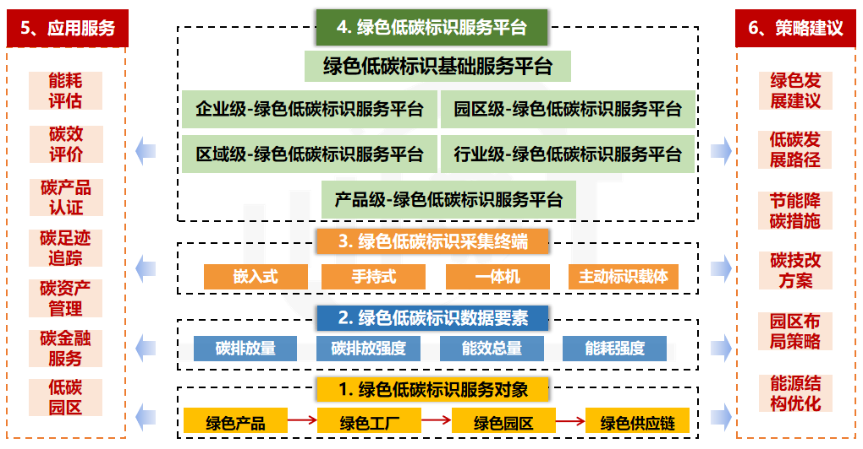
示例：绿色低碳标识服务平台
业务简介
基于工业互联网标识解析网络，打造面向全国的绿色低碳标识公共服务体系，实现跨行业、跨区域碳数据可信互通，针对产品、企业、园区、区域和行业等对象，提供产品碳足迹追踪、企业/园区碳效评价、区域/行业碳排放监测等服务。
业务内容
服务对象
经开区、高新区、绿色低碳园区
化工、钢铁、纺织等重点各行业、企业
平台功能介绍
产品维度：
产品碳足迹计算、追踪与存证
组织维度：
企业碳效码
区域维度：
能碳管理中心建设

Slide 8
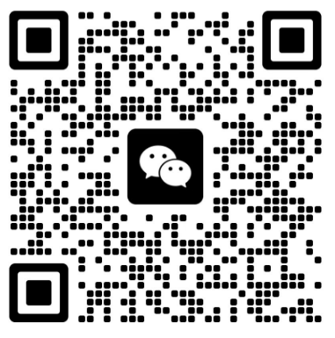
工业互联网标识贯通应用案例及创新产品征集工作联系人
附件1、附件2请大家按照模板，在7月31日前将内容发至daijingwei@caict.ac.cn
中国信通院 戴经纬
18811340334（同微信）

